Slide 1
Wiosna
Maciek i Paweł

Slide 2
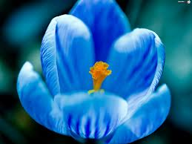
Krokus to kwiat chroniony.

Slide 3
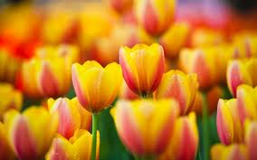
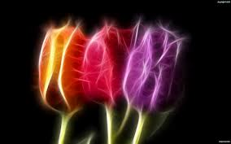
Tulipany to piękne wiosenne kwiaty.

Slide 4
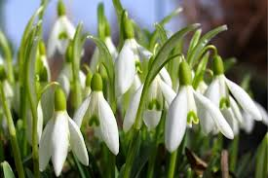
Przebiśniegi to pierwsze
wiosenne kwiaty.

Slide 5
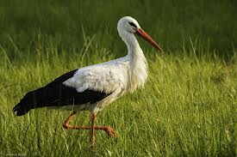
Bociany to jedne
z pierwszych wiosennych
ptaków.

Slide 6
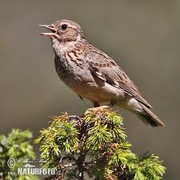
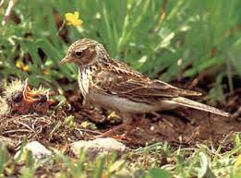
Skowronek to ptak wiosenny.
Jest piękny.

Slide 7
KONIEC

